Slide 1
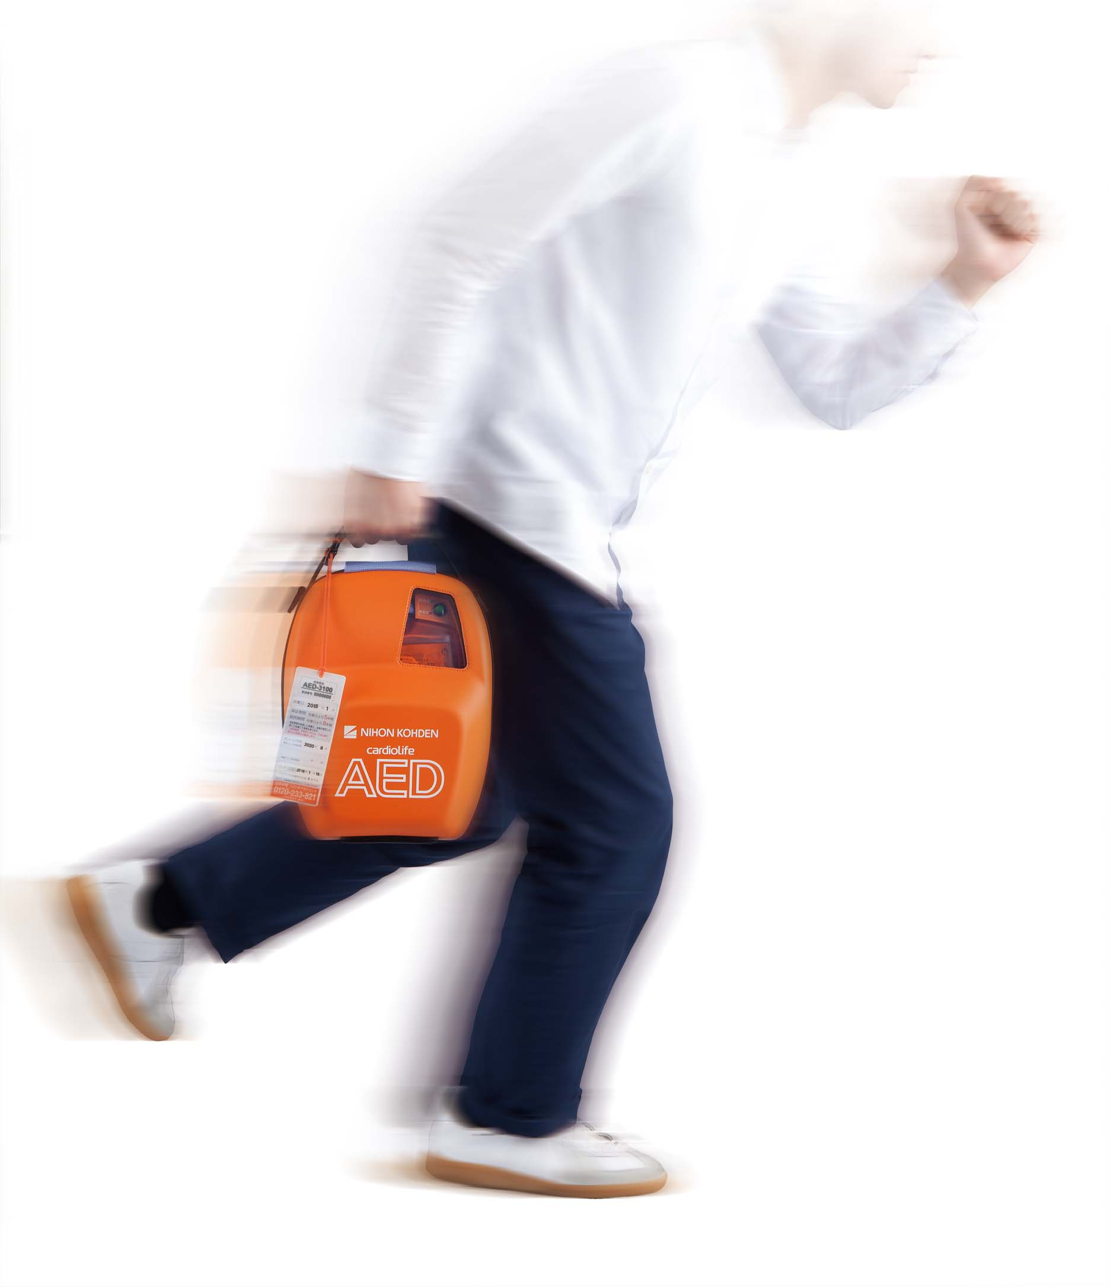
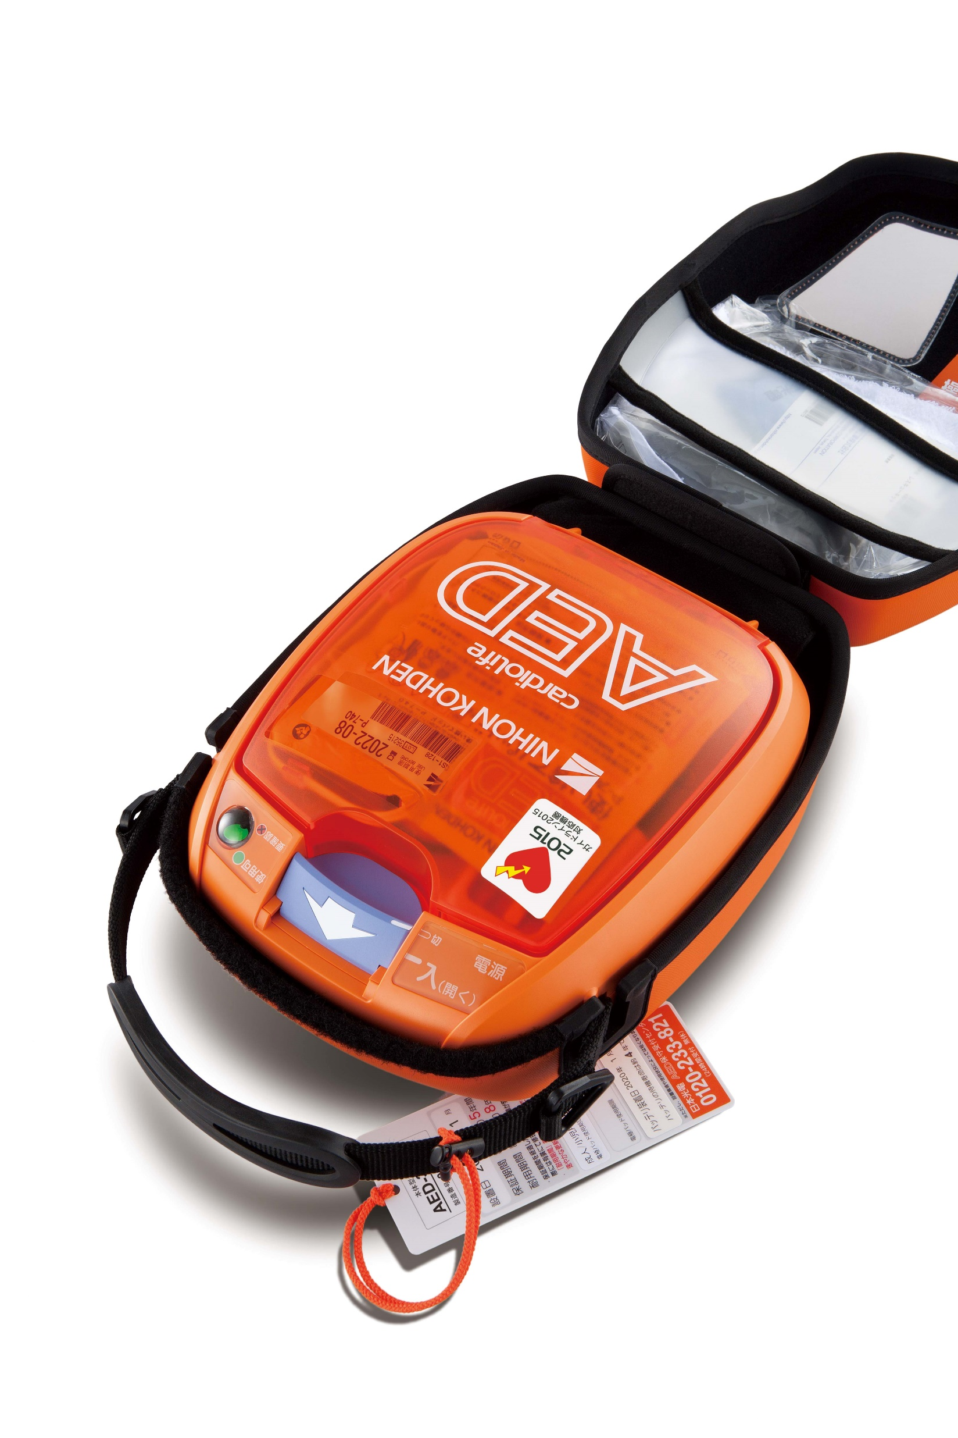
一般社団法人
八女筑後医師会 研修会
当日
参加OK
参加費
無料
いざという時のために・・・
AEDの使用方法と心肺蘇生法 ハイブリッドセミナー
＊救命手順と併せてAEDの使用方法を会場・Webで同時開催
＊スタッフの方もご参加可能です。
開催日時：2022年 9月２６日（月）
1８時00分～１９時０0分
（質疑応答含む）
開催場所：八女筑後訪問看護ステーション２F会議室
形 式：対面とZOOMのハイブリッド
《セミナー内容》
コロナ禍での救命手順とAEDの使用方法について、
以下の流れでお伝えします。
①周囲の安全の確保から胸骨圧迫・人工呼吸、
AEDの使用までの一連の流れ
②コロナ禍での救命の注意点
③AEDの日常点検について
④オートショックAEDのご紹介
参加までの流れ
※裏面のFAXにてお申込みをお願いいたします。
１
★八女筑後訪問看護ステーション（対面）でご参加の方
セミナー当日は、直接会場にお越しください。
★オンラインでご参加の方
下記オンライン(Web)視聴用URLにアクセスいただき、ご参加の程宜しくお願い致します。
https://us06web.zoom.us/j/84406166668?pwd=aTlDWUEzUUtqKzhMSnhqMTQzL01Ddz09
ZOOMミーティングID 844 0616 6668 パスコード 434264
２
セミナー当日のお時間が近付きましたら、視聴用URLにアクセスしてください。
なお、セミナー入室は開始15分前より可能です。
共催：一般社団法人八女筑後医師会
日本光電工業株式会社

Slide 2
FAX返信用紙
一般社団法人 八女筑後医師会 在宅医療介護連携室
ＦＡＸ番号 0943-30-3332
お気軽にご参加ください。
スタッフの方も大歓迎です。
施設名 |  | 職種
参加方法 | 会場 ・ ZOOM | ＴＥＬ
住所 | 〒
E-mail
参加者名
＊セミナーへのご質問、AEDについてのご質問等
申し込み締め切り 9月20日（火）
事前申し込みされた方に、資料を送付いたします。
＊問い合わせ先
一般社団法人 八女筑後医師会 在宅医療介護連携室
TEL：０９４３－３０－３３３１
Notes:
3枚目 片面印刷

